Slide 1
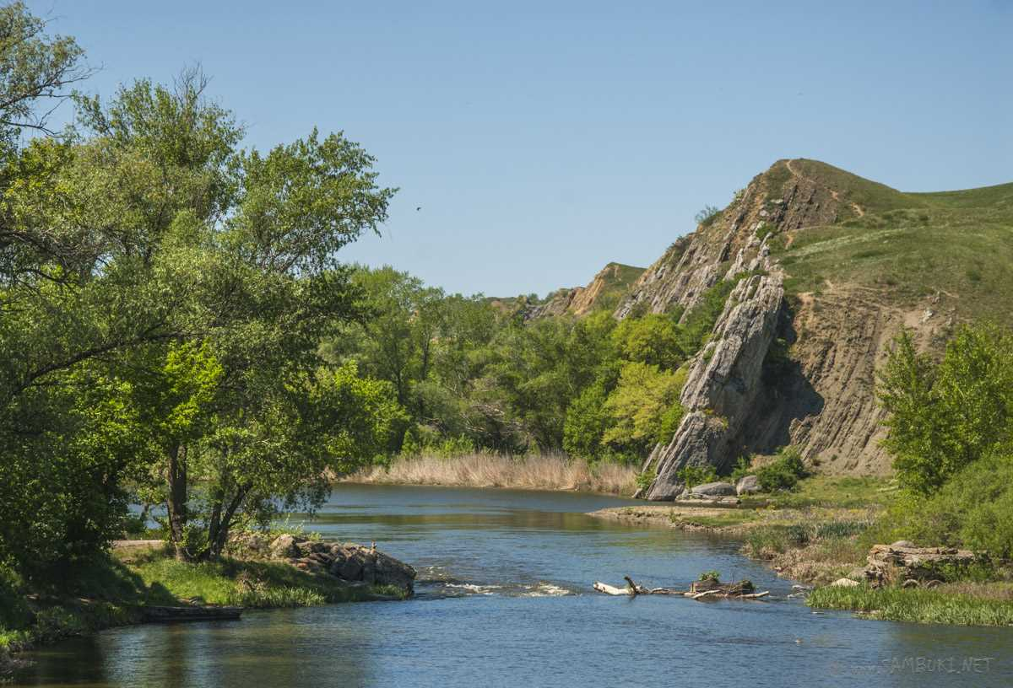

Финансовое управление
Администрации Белокалитвинского района
Исполнение бюджета
Белокалитвинского района
за 2025 год

Slide 2
Исполнение бюджета Белокалитвинского района за 2025 год осуществлялось на основе:
Финансовое управление
Администрации Белокалитвинского района
Положений послания Президента Федеральному Собранию, определяющих бюджетную политику
Национальных проектов
Основных направлений бюджетной и налоговой политики Белокалитвинского района
Муниципальных программ Белокалитвинского района

Slide 3
Финансовое управление
Администрации Белокалитвинского района
Отчет об исполнении бюджета Белокалитвинского района за 2025 год подготовлен в соответствии с:
Бюджетным Кодексом РФ
Инструкцией о порядке составления, представления годовой, квартальной бухгалтерской отчетности государственных (муниципальных) бюджетных и автономных учреждений, утвержденной приказом Министра финансов РФ от 25.03.2011 №33н
Инструкцией о порядке составления и предоставления годовой, квартальной и месячной отчетности об исполнении бюджетов бюджетной системы РФ, утвержденной приказом Министерства финансов РФ от 28.12.2010 №191н
Решением Собрания депутатов Белокалитвинского района от 30 августа 2007 года № 247 «Об утверждении Положения о бюджетном процессе в Белокалитвинском районе»

Slide 4

Исполнение бюджета района осуществлялось на основании:
Финансовое управление
Администрации Белокалитвинского района
- решения
Собрания депутатов Белокалитвинского района от 24 декабря 2024 года № 186 «О бюджете Белокалитвинского района на 2025 год и на плановый период 2026 и 2027 годов» с учетом изменений и дополнений
федеральных и областных НПА,
- муниципальных правовых актов Белокалитвинского района, регламентирующих бюджетный процесс.

Slide 5



В 2025 году организовано исполнение бюджета Белокалитвинского района с:
Финансовое управление
Администрации Белокалитвинского района
9 главными распорядителями
средств бюджета
Белокалитвинского района
также осуществлялась
координация деятельности
по исполнению местных бюджетов
12 финансовых органов
поселений района

Slide 6
Финансовое управление
Администрации Белокалитвинского района
В 2025 году действовало
103 муниципальных учреждения, их них:
45 детских садов
37 школ
6 учреждений дополнительного образования
1 центр психолого-педагогической, медицинской и социальной помощи
1 информационно-методический центр
1 центр бухгалтерского обслуживания учреждений образования
1 школа искусств
3 музыкальные школы
1 централизованная бухгалтерия учреждений культуры
1 историко-краеведческий музей
1 учреждение культуры (МБУК «Дворец культуры им.В.П. Чкалова»)
1 межпоселенческая центральная районная библиотека
1 учреждение «Управление гражданской обороны и чрезвычайных ситуаций»
1 учреждение по капитальному строительству «Стройзаказчик»
1 многофункциональный центр
1 центр социального обслуживания граждан пожилого возраста и инвалидов

Slide 7
Финансовое управление
Администрации Белокалитвинского района
Основные показатели бюджета
Белокалитвинского района
за 2024-2025 годы
тыс.рублей
Наименование | Исполнение за 2024 год | Исполнение за 2025 год
Доходы, всего | 4 854 068,1 | 5 463 092,7
из них:
Налоговые и неналоговые доходы | 747 993,3 | 830 324,9
Безвозмездные поступления | 4 106 074,8 | 4 632 767,8
из них:
Дотации | 390 546,9 | 382 951,3
Прочие безвозмездные поступления | 99,9 | 419,5
Доходы от возврата остатков | 3 768,7 | 3 269,2
Возврат остатков целевых трансфертов | -14 548,3 | -15 229,2
Расходы, всего | 4 820 621,0 | 5 467 606,4
Профицит (+) Дефицит (-) | 33 447,1 | -4 513,7

Slide 8


НАЛОГОВЫЕ И НЕНАЛОГОВЫЕ ДОХОДЫ БЮДЖЕТА БЕЛОКАЛИТВИНСКОГО РАЙОНА
Финансовое управление
Администрации Белокалитвинского района
ТЫС.РУБЛЕЙ

Slide 9

Финансовое управление
Администрации Белокалитвинского района
Удельный вес собственных доходов в структуре доходной части бюджета Белокалитвинского района
ТЫС.РУБЛЕЙ

Slide 10

Финансовое управление
Администрации Белокалитвинского района
Доля налога на доходы физических лиц (НДФЛ) в собственных доходах района
Удельный вес НДФЛ
в налоговых и неналоговых
доходах за 2025 год

Slide 11

Финансовое управление
Администрации Белокалитвинского района
Динамика поступления доходов
ТЫС.РУБЛЕЙ
ДИНАМИКА ПОСТУПЛЕНИЙ НАЛОГА НА ДОХОДЫ ФИЗИЧЕСКИХ ЛИЦ
ДИНАМИКА ПОСТУПЛЕНИЙ АКЦИЗОВ ПО ПОДАКЦИЗНЫМ ТОВАРАМ (ПРОДУКЦИИ)

Slide 12
НАЛОГИ НА СОВОКУПНЫЙ ДОХОД
Финансовое управление
Администрации Белокалитвинского района
Налог, взимаемый в связи с применением упрощенной системы налогообложения
ТЫС.РУБЛЕЙ
ЕДИНЫЙ СЕЛЬСКОХОЗЯЙСТВЕННЫЙ НАЛОГ
НАЛОГ, ВЗИМАЕМЫЙ В СВЯЗИ С ПРИМЕНЕНИЕМ ПАТЕНТНОЙ СИСТЕМЫ НАЛОГООБЛАЖЕНИЯ

Slide 13

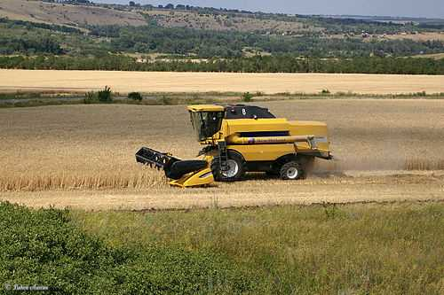
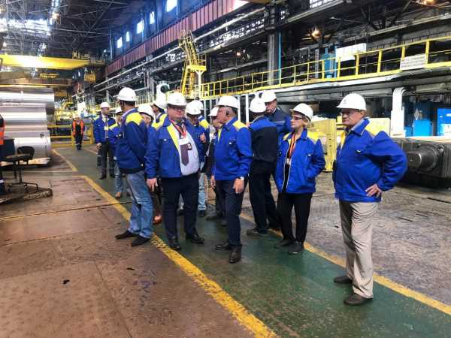
Финансовое управление
Администрации Белокалитвинского района
РЕАЛИЗАЦИЯ ПЛАНА МЕРОПРИЯТИЙ ПО РОСТУ ДОХОДНОГО ПОТЕНЦИАЛА БЕЛОКАЛИТВИНСКОГО РАЙОНА ДО 2028 ГОДА
Совершенствование регионального налогового законодательства
Проведена оценка эффективности налоговых льгот
Расширение налогооблагаемой базы
Повышение эффективности использования имущества государственной
и муниципальной собственности
Верификация баз данных по
имущественным налогам

Slide 14

Структура доходной части бюджета Белокалитвинского района в 2025 году
Финансовое управление
Администрации Белокалитвинского района

Slide 15
Безвозмездные поступления из областного бюджета в 2025 году
Финансовое управление
Администрации Белокалитвинского района
ТЫС.РУБЛЕЙ

Slide 16
Финансовое управление
Администрации Белокалитвинского района
Бюджет
Белокалитвинского района
в 2025 году исполнен в
сумме 5 467 606,4 тыс. рублей, из них:

Slide 17

Расходы на реализацию национальных проектов в 2025 году
Финансовое управление
Администрации Белокалитвинского района
Наименование | Исполнение, тыс. рублей
I - НАЦИОНАЛЬНЫЙ ПРОЕКТ "МОЛОДЕЖЬ И ДЕТИ", всего, в т.ч.: | 498 565,7
1. Муниципальный проект "Россия-страна возможностей", всего, в т.ч.: | 68 723,0
Реализация программы комплексного развития молодежной политики в субъектах Российской Федерации "Регион для молодых" (ММЦ) | 68 723,0
2. Муниципальный проект "Педагоги и наставники ", всего, в т.ч.: | 88 017,7
Обеспечение выплат ежемесячного денежного вознаграждения советникам директоров по воспитанию и взаимодействию с детскими общественными объединениями муниципальных общеобразовательных организаций | 2 905,6
Проведение мероприятий по обеспечению деятельности советников директора по воспитанию и взаимодействию с детскими общественными объединениями в общеобразовательных организациях | 6 878,1
Ежемесячное денежное вознаграждение за классное руководство педагогическим работникам государственных и муниципальных образовательных организаций, реализующих образовательные программы начального общего образования, образовательные программы основного общего образования, образовательные программы среднего общего образования | 78 234,0
3. Муниципальный проект «Все лучшее детям» , всего, в т.ч.: | 341 825,0
Реализация мероприятий по модернизации школьных систем образования (капитальный ремонт МБОУ СОШ № 3, МБОУ Богураевская СОШ) | 336 144,6
Оснащение предметных кабинетов общеобразовательных организаций (кабинеты основ безопасности защиты родины) средствами обучения и воспитания | 5 680,4

Slide 18
Расходы на реализацию национальных проектов в 2025 году
Финансовое управление
Администрации Белокалитвинского района
Наименование | Исполнение, тыс. рублей
II - НАЦИОНАЛЬНЫЙ ПРОЕКТ "ИНФРАСТРУКТУРА ДЛЯ ЖИЗНИ", всего, в т.ч.:4 | 74 191,4
1. Муниципальный проект "Формирование комфортной городской среды", всего, в т.ч.:
Реализация программ формирования современной городской среды, Белокалитвинское г.п. (г. Белая Калитва, ул. Российская, прилегающая территория парк "Молодежный") | 33 732,0
Дополнительные расходы областного бюджета на реализацию программ формирования современной городской среды в целях достижения значения базового результата, установленного соглашением о предоставлении межбюджетных трансфертов (благоустройство сквера х. Ильинка) | 40 459,4
III - НАЦИОНАЛЬНЫЙ ПРОЕКТ "СЕМЬЯ", всего, в т.ч.: | 62 621,0
1. Муниципальный проект "Семейные ценности и инфраструктура культуры»
Создание модельных муниципальных библиотек (библиотека им. Лермонтова г. Белая Калитва) | 15 016,50
2. Муниципальный проект "Многодетная семья", всего, в т.ч.: | 47 604,5
Региональные программы по повышению рождаемости в субъектах Российской Федерации, в которых суммарный коэффициент рождаемости ниже среднероссийского уровня | 13 924,9
Оказание государственной социальной помощи на основании социального контракта отдельным категориям граждан | 33 430,1
Дополнительные расходы областного бюджета на региональные программы по повышению рождаемости в субъектах Российской Федерации, в которых суммарный коэффициент рождаемости ниже среднероссийского уровня | 116,7
Дополнительные расходы областного бюджета на оказание государственной социальной помощи на основании социального контракта отдельным категориям граждан | 132,8

Slide 19
Финансовое управление
Администрации Белокалитвинского района
Бюджет Белокалитвинского района в 2025 году
по социальной сфере исполнен
в сумме 4 190 338,2 тыс. рублей, из них:

Slide 20


Финансовое управление
Администрации Белокалитвинского района
Реализация указов Президента Российской Федерации
2012 года в части повышения оплаты труда в 2025 году
(все источники)
46 979,00 рублей Среднемесячная начисленная зарплата наемных работников по Ростовской области
Педработники учреждений
допобразования детей, в т.ч.
Учреждений образования
50 370,33 рублей
Учреждений культуры
50 780,90 рублей
Социальные работники
48 417,38 рублей
Педработники учреждений
общего образования 48 201,44 рублей
Работникам учреждений культуры
47 279,50 рублей
Педработники дошкольных учреждений
46 356,80 рублей

Slide 21

Финансовое управление
Администрации Белокалитвинского района
Реализация указов Президента Российской Федерации
2012 года в части повышения оплаты труда в 2025 году
(все источники)
46 979,00 рублей Среднемесячная начисленная зарплата наемных работников по Ростовской области
Врачи и работники медицинских организаций, имеющие медицинское (фармацевтическое) образование
ГБУ РО «ЦРБ»
73 702,15 рублей
ГБУ РО «Стоматологическая поликлиника»
94 807,14 рублей
Средний медицинский (фармацевтический) персонал
Младший
медицинский
персонал
38 660,72 рублей
ГБУ РО «Стоматологическая поликлиника»
63 940,97 рублей
ГБУ РО «ЦРБ»
37 583,20 рублей

Slide 22
Финансовое управление
Администрации Белокалитвинского района
Расходы бюджета Белокалитвинского района
на повышение оплаты труда в 2025 году
(за счет средств местного бюджета)
47 392,20 тыс. рублей Сохранение соотношения целевых показателей заработной платы работников учреждений дополнительного образования и работников учреждений культуры, установленных Указами Президента Российской Федерации 2012 года
37 304,20 тыс. рублей Увеличение минимального размера оплаты труда
с 1 января 2025года до
22 440,00 рублей

Slide 23

Финансовое управление
Администрации Белокалитвинского района
Предоставление муниципальных услуг
в сфере образования в 2025 году
Услуги дошкольного образования предоставлены 2 484 воспитанникам в
45 детских садах
Услуги дополнительного
образования предоставлены
7 861 учащимся в
10 учреждениях
Услуги общего образования предоставлены 8 334 учащимся в 37 школах
Услуги по организации
отдыха и оздоровления
детей предоставлены
3 363 детям

Slide 24
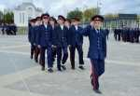
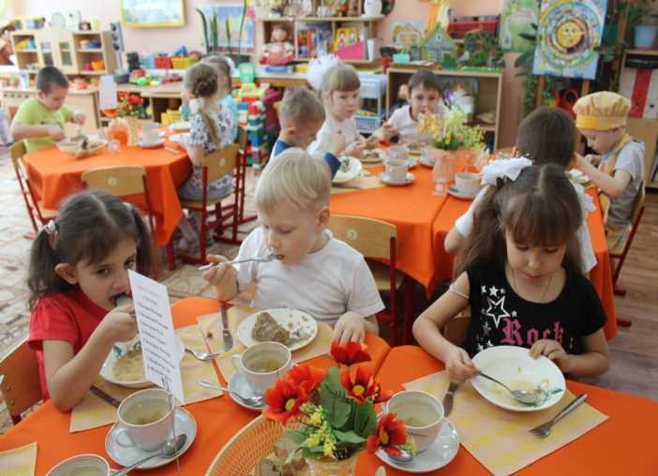
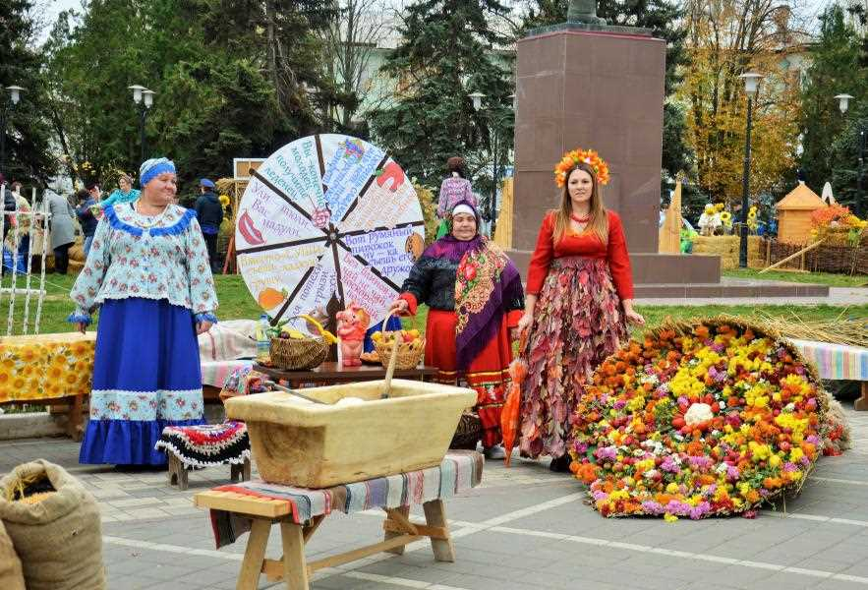
Финансовое управление
Администрации Белокалитвинского района
Расходы бюджета Белокалитвинского района
в 2025 году на образование 2 138 706,6 тыс. рублей
Молодежная политика
116 728,1 тыс. рублей
Другие вопросы
в области образования
53 009,5 тыс. рублей
Дошкольное образование
610 927,2 тыс. рублей
Общее образование
1 551 623,1 тыс. рублей
Дополнительное образование
212 301,1 тыс. рублей
Профессиональная подготовка,
переподготовка и повышение квалификации 77,3 тыс. рублей

Slide 25

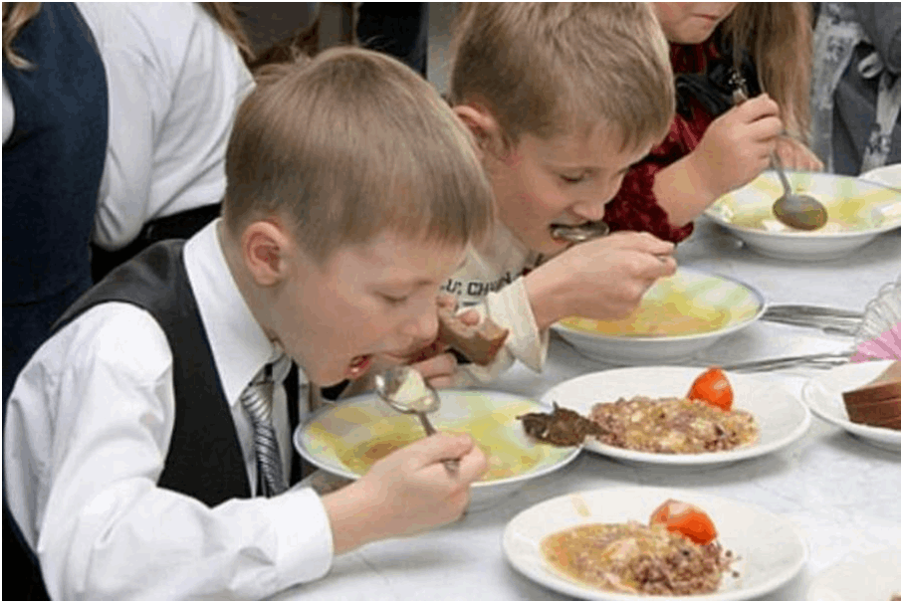
Финансовое управление
Администрации Белокалитвинского района
ПРИОРИТЕТНЫЕ НАПРАВЛЕНИЯ В СФЕРЕ ОБРАЗОВАНИЯ
(за счет средств федерального и областного бюджетов)
в 2025 году
ВЫПЛАТЫ ПЕДАГОГИЧЕСКИМ
РАБОТНИКАМ ЗА КЛАССНОЕ РУКОВОДСТВО
в 2025 году направлено –
78 234,6 тыс. рублей
ПИТАНИЕ ОБУЧАЮЩИХСЯ
1-4 КЛАССОВ В ШКОЛАХ
в 2025 году направлено –
45 281,6 тыс. рублей

Slide 26
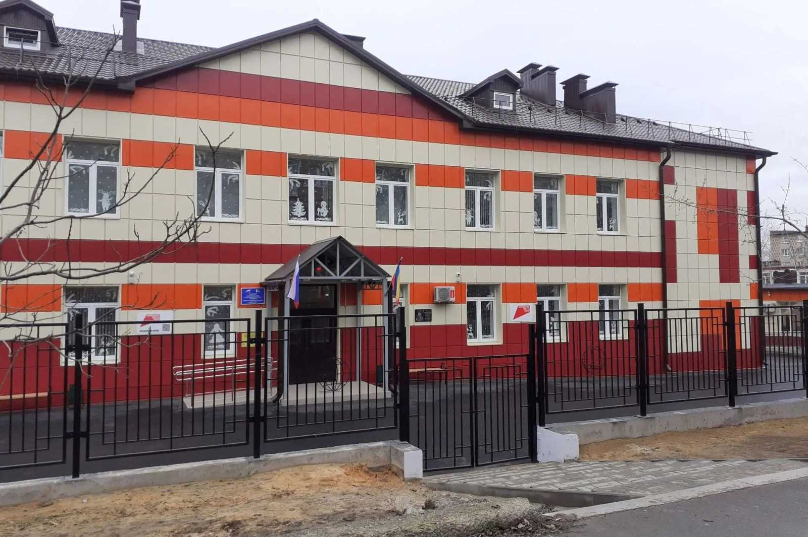
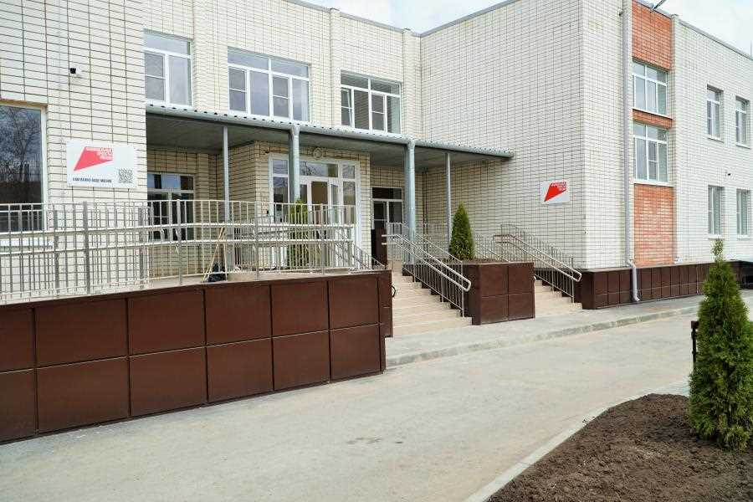
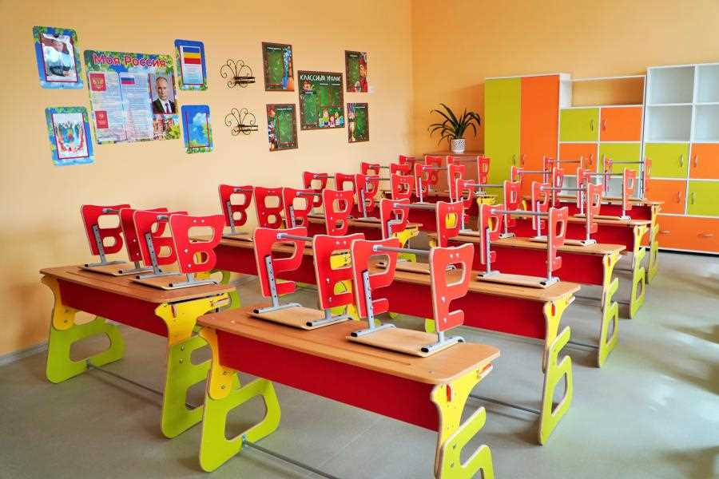
Финансовое управление
Администрации Белокалитвинского района
В2025 году завершился капитальный ремонт МБОУ СОШ №3 и
продолжился капитальный ремонт МБОУ Богураевская СОШ.
На эти цели в отчетном году было направлено 336 144,6 тыс. рублей

Slide 27

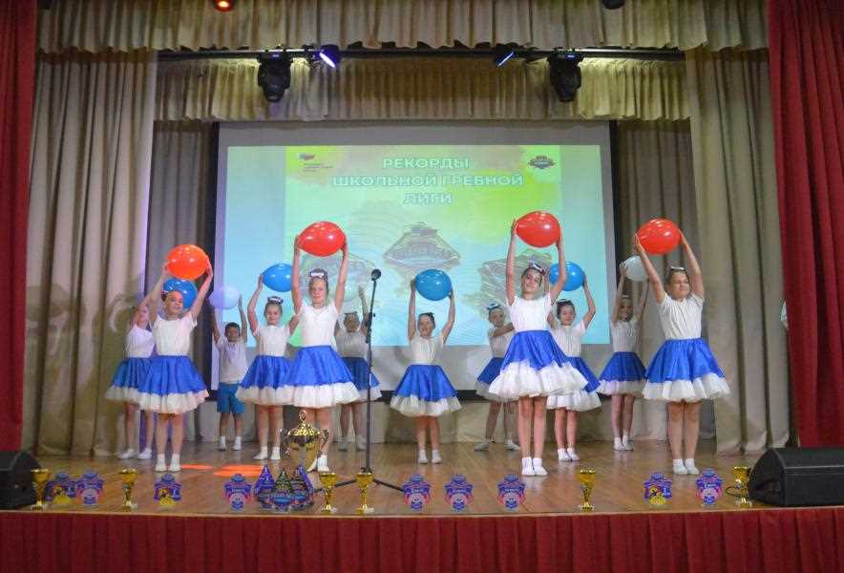
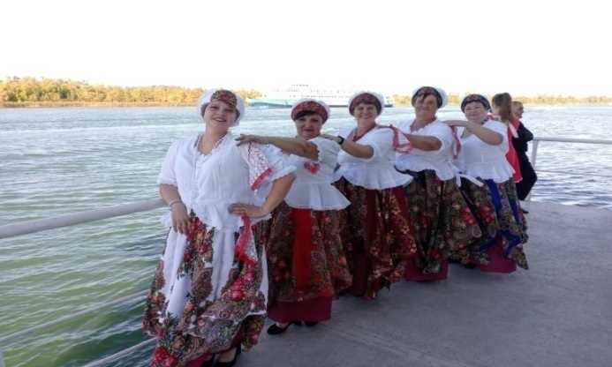
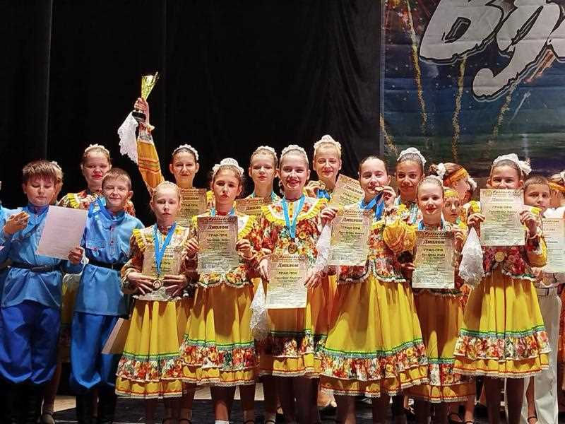

Финансовое управление
Администрации Белокалитвинского района
Структура расходов бюджета
Белокалитвинского района в 2025 году
по отрасли «Культура»,
всего – 138 247,0 тыс. рублей, из них:
На обеспечение деятельности учреждений культурно-досугового типа –
45 842,0 тыс.рублей
На обеспечение деятельности музея –
6 789,8 тыс.рублей
На обеспечение
деятельности библиотек – 77 662,4 тыс.рублей
На проведение
мероприятий в области культуры –
545,6 тыс.рублей

Slide 28
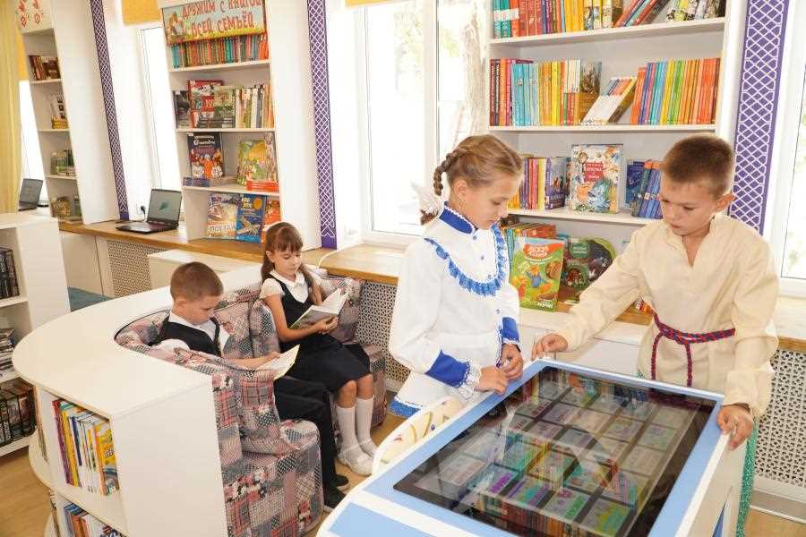
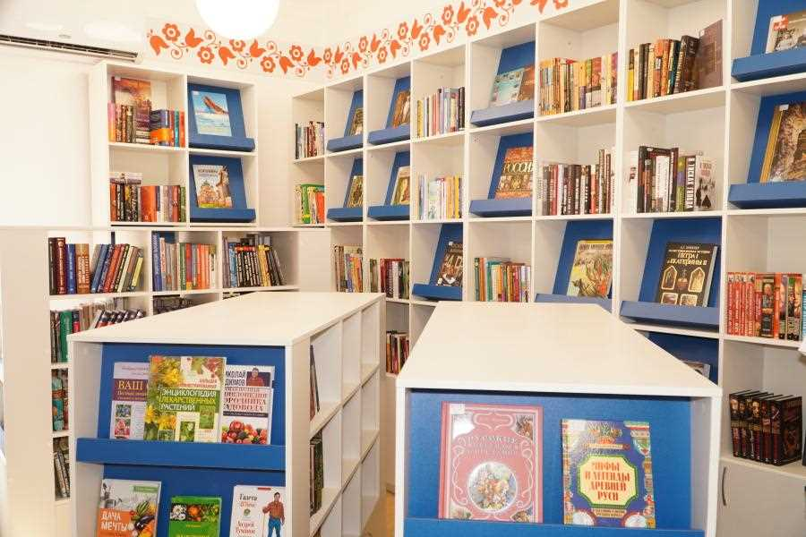
Финансовое управление
Администрации Белокалитвинского района
В 2025 году на открытие первой
Модельной библиотеки нового поколения под названием
«Книжная усадьба» было направлено 15 016,5тыс. рублей

Slide 29

Финансовое управление
Администрации Белокалитвинского района
Бюджет Белокалитвинского района
в 2025 году в сфере здравоохранения исполнен в сумме 4 525,5 тыс. рублей, из них:
Профилактика заболеваний и формирование здорового образа жизни -
19,7 тыс.рублей
Транспортировка пациентов, страдающих хронической почечной недостаточностью– 2 629,4 тыс.рублей
Доплаты к стипендиям
35 студентам
6 ординаторам
289,0 тыс. рублей
Найм жилых помещений для иногородних врачей - 15 человек
1 587,4 тыс.рублей

Slide 30
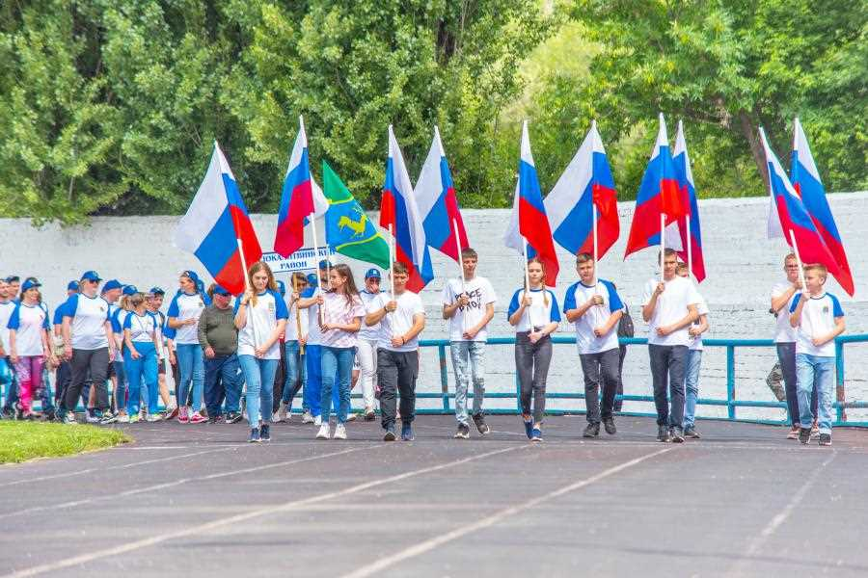
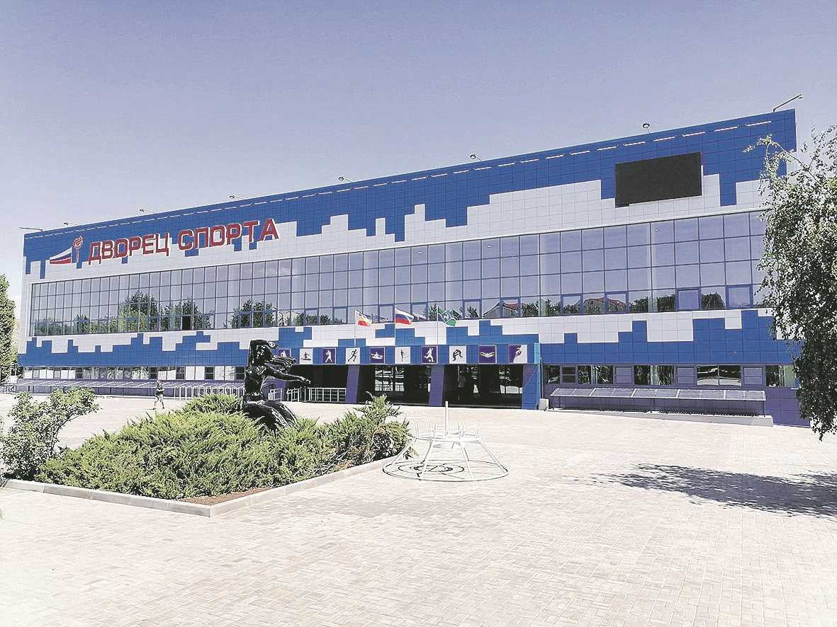
Расходы на физическую культуру и спорт в 2025 году исполнены в сумме 23 564,1 тыс. рублей
Финансовое управление
Администрации Белокалитвинского района
Данные средства были направлены на спортивно-массовые мероприятия в рамках реализации подпрограммы «Развитие физической культуры и спорта» муниципальной программы «Молодежь Дона»

Slide 31


Финансовое управление
Администрации Белокалитвинского района
Расходы на поддержку экономики
в 2025 году составили 338 971,6 тыс. рублей, направлены на:
Топливно-энергетический комплекс
– 104 541,4 тыс.рублей
Сельское хозяйство
и рыболовство – 5 681,5 тыс.рублей
Другие вопросы
в области национальной экономики
– 1 629,0 тыс.рублей
Дорожное
хозяйство
– 227 119,7 тыс.рублей

Slide 32


Финансовое управление
Администрации Белокалитвинского района
Расходы на поддержку топливно-энергетического комплекса в 2025 году составили
104 541,4 тыс. рублей и направлены на:
возмещение предприятиям жилищно-коммунального хозяйства части платы граждан за коммунальные услуги по теплоснабжению и горячему водоснабжению
на разработку проектной документации на обустройство объектами инженерной инфраструктуры (в части газификации)

Slide 33


Финансовое управление
Администрации Белокалитвинского района
Дорожный фонд Белокалитвинского района
в 2025 году
тыс. рублей

Slide 34

Финансовое управление
Администрации Белокалитвинского района
Основные направления расходования дорожного фонда в 2025 году:
Дорожный фонд –
227 119,7 тыс. рублей
Содержание автомобильных дорог
75 615,5
тыс. рублей
Ремонт объектов транспортной инфраструктуры
62 717,8
тыс. рублей
Капитальный ремонт автомобильных дорог 51 661,4
тыс. рублей
Проектирование автомобильных дорог
37 125,0
тыс. рублей

Slide 35
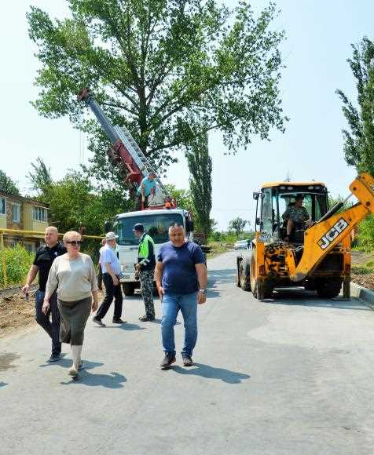
Финансовое управление
Администрации Белокалитвинского района
В 2025 году с участием областного софинансирования на территории Белокалитвинского района были произведены расходы дорожного фонда по следующим направлениям:
Ремонт участка автомобильной дороги г. Белая Калитва – х. Поцелуев на сумму 10 130,8 тыс. рублей
Ремонт внутригородских автомобильных дорог и тротуаров в г. Белая Калитва на сумму 52 371,0 тыс. рублей
Капитальный ремонт автомобильной дороги ул. Макарова в п. Синегорский (II этап) на сумму 50 865,2 тыс. рублей
Разработка проектной документации по объекту: «Реконструкция объекта: «Мост (р. Северский Донец) по ул. Комарова», по адресу: «Ростовская область, р-н Белокалитвинский, г.Белая Калитва» на сумму 37 125,0 тыс. рублей

Slide 36



Финансовое управление
Администрации Белокалитвинского района
Расходы в сфере национальной безопасности и правоохранительной деятельности
в бюджете Белокалитвинского района в 2025 году
исполнены в сумме 31 034,0 тыс. рублей, в том числе на:
финансовое обеспечение системы обеспечения вызова экстренных оперативных служб по единому номеру «112»
содержание и обслуживание аппаратно-программного комплекса «Безопасный город»
финансовое обеспечение деятельности аварийно-спасательных формирований по предупреждению и ликвидации ЧС, в том числе на осуществление переданных полномочий поселений Белокалитвинского района
финансовое обеспечение муниципального казенного учреждения Белокалитвинского района «Управление ГО и ЧС»

Slide 37
Финансовое управление
Администрации Белокалитвинского района
СОЦИАЛЬНАЯ ПОДДЕРЖКА ГРАЖДАН
В 2025 ГОДУ НАПРАВЛЕНА НА:
Часть 1, тыс. рублей
Наименование | Исполнено, тыс. рублей
Региональные программы по повышению рождаемости в субъектах Российской Федерации, в которых суммарный коэффициент рождаемости ниже среднероссийского уровня | 13 924,9
Оказание государственной социальной помощи на основании социального контракта отдельным категориям граждан | 33 430,1
Дополнительные расходы областного бюджета на региональные программы по повышению рождаемости в субъектах Российской Федерации, в которых суммарный коэффициент рождаемости ниже среднероссийского уровня в целях достижения базового результата, установленного соглашением о предоставлении межбюджетных трансфертов | 116,7
Дополнительные расходы областного бюджета на оказание государственной социальной помощи на основании социального контракта отдельным категориям граждан в целях достижения базового результата, установленного соглашением о предоставлении межбюджетных трансфертов | 132,8
Расходы на осуществление переданного полномочия Российской Федерации по осуществлению ежегодной денежной выплаты лицам, награжденным нагрудным знаком "Почетный донор России" | 7 776,9
Расходы на оплату жилищно-коммунальных услуг отдельным категориям граждан | 80 367,0
Расходы на осуществление полномочий по предоставлению мер социальной поддержки отдельных категорий граждан, работающих и проживающих в сельской местности | 248 476,0

Slide 38
Финансовое управление
Администрации Белокалитвинского района
СОЦИАЛЬНАЯ ПОДДЕРЖКА ГРАЖДАН
В 2025 ГОДУ НАПРАВЛЕНА НА:
Часть 2, тыс. рублей
Наименование | Исполнено, тыс. рублей
Расходы на осуществление полномочий по предоставлению гражданам в целях оказания социальной поддержки субсидий на оплату жилых помещений и коммунальных услуг | 30 672,7
Расходы на осуществление полномочий по предоставлению материальной и иной помощи для погребения | 1 152,2
Расходы на осуществление полномочий по предоставлению мер социальной поддержки тружеников тыла | 362,4
Расходы на осуществление полномочий по предоставлению мер социальной поддержки реабилитированных лиц, лиц, признанных пострадавшими от политических репрессий, и членов их семей | 1 577,1
Расходы на осуществление полномочий по предоставлению мер социальной поддержки ветеранов труда Ростовской области, в том числе по организации приема и оформления документов, необходимых для присвоения звания "Ветеран труда Ростовской области" | 40 365,5
Расходы на осуществление полномочий по предоставлению мер социальной поддержки ветеранов труда и граждан, приравненных к ним, в том числе по организации приема и оформления документов, необходимых для присвоения звания "Ветеран труда" | 106 002,8
Расходы на осуществление полномочий по предоставлению меры социальной поддержки членам семей граждан Российской Федерации, принимающих участие в специальной военной операции на территориях Украины, Донецкой Народной Республики, Луганской Народной Республики, Запорожской области, Херсонской области, в виде компенсации расходов на оплату жилого помещения и коммунальных услуг, в том числе взноса на капитальный ремонт общего имущества в многоквартирном доме | 2 023,7

Slide 39
Финансовое управление
Администрации Белокалитвинского района
СОЦИАЛЬНАЯ ПОДДЕРЖКА ГРАЖДАН
В 2025 ГОДУ НАПРАВЛЕНА НА:
Часть 3, тыс. рублей
Наименование | Исполнено, тыс. рублей
Расходы на осуществление полномочий по оказанию государственной социальной помощи в виде социального пособия и (или) на основании социального контракта | 29 876,5
Расходы на осуществление полномочий по оказанию государственной социальной помощи в виде адресной социальной выплаты | 14 963,9
Расходы на организацию исполнительно-распорядительных функций, связанных с реализацией переданных государственных полномочий в сфере социального обслуживания и социальной защиты населения | 56 480,8
Расходы на осуществление полномочий по предоставлению мер социальной поддержки детей из многодетных семей | 67 591,9
Расходы на осуществление полномочий по предоставлению мер социальной поддержки детей первого-второго года жизни из малоимущих семей | 5 133,2
Расходы на осуществление полномочий по выплате пособия на ребенка | 35 924,7
Расходы на осуществление полномочий по выплате компенсации родительской платы за присмотр и уход за детьми в образовательной организации, реализующей образовательную программу дошкольного образования | 17 263,7
Расходы на осуществление полномочий по предоставлению мер социальной поддержки семей, имеющих детей и постоянно проживающих на территории Ростовской области, в виде предоставления регионального материнского капитала | 8 704,5
Расходы на осуществление полномочий по предоставлению мер социальной поддержки беременных женщин из малоимущих семей, кормящих матерей и детей в возрасте до трех лет из малоимущих семей | 534,1

Slide 40
Финансовое управление
Администрации Белокалитвинского района
СОЦИАЛЬНАЯ ПОДДЕРЖКА ГРАЖДАН
В 2025 ГОДУ НАПРАВЛЕНА НА:
Часть 4, тыс. рублей
Наименование | Исполнено, тыс. рублей
Расходы на осуществление полномочий по предоставлению мер социальной поддержки детей-сирот и детей, оставшихся без попечения родителей, лиц из числа детей-сирот и детей, оставшихся без попечения родителей | 28 345,0
Расходы на осуществление полномочий по предоставлению меры социальной поддержки семей, имеющих детей с фенилкетонурией | 251,4
Расходы на осуществление полномочий по предоставлению дополнительных гарантий детям-сиротам и детям, оставшимся без попечения родителей, лицам из числа детей-сирот и детей, оставшихся без попечения родителей, в виде компенсации расходов на оплату жилищно-коммунальных услуг | 1 757,4
Осуществление ежемесячной денежной выплаты, назначаемой в случае рождения третьего ребенка или последующих детей до достижения ребенком возраста трех лет | 756,3
Дополнительные расходы областного бюджета на осуществление полномочий по предоставлению мер социальной поддержки семей, имеющих детей и проживающих на территории Ростовской области, в виде ежемесячной денежной выплаты, назначаемой в случае рождения после 31 декабря 2012 года, но не позднее 31 декабря 2022 года третьего ребенка (родного, усыновленного) или последующих детей (родных, усыновленных) до достижения ребенком возраста трех лет в целях достижения базового результата, установленного соглашением о предоставлении межбюджетных трансфертов | 7,3
Дополнительные расходы областного бюджета на обеспечение детей-сирот и детей, оставшихся без попечения родителей, лиц из числа детей-сирот и детей, оставшихся без попечения родителей, жилыми помещениями в целях превышения значения базового результата, установленного соглашением о предоставлении межбюджетных трансфертов | 92 367,7

Slide 41


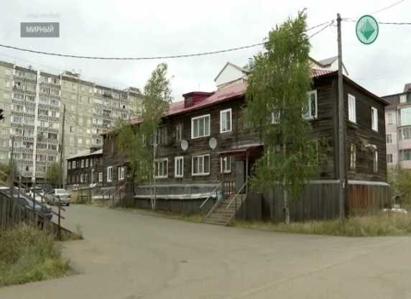


Финансовое управление
Администрации Белокалитвинского района
Жильем отдельных категорий граждан в Белокалитвинском районе в 2025 году обеспечены:
семьи, переселяемые из ветхого и аварийного жилья – 113 семей
по программе местного развития и обеспечения занятости для шахтерских городов и поселков - 35 семей
дети-сироты и дети, оставшиеся без попечения родителей – 32 человека
молодые семьи – 7 семей;

Slide 42


Финансовое управление
Администрации Белокалитвинского района
На обеспечение жильем отдельных категорий граждан в 2025 году
направлено 607 394,1 тыс. рублей
92 367,7
тыс. рублей
обеспечение жилыми помещениями детей-сирот и лиц, оставшихся без попечения родителей
13 379,33
тыс. рублей
обеспечение жильем молодых семей
352 631,3
тыс. рублей
переселение граждан из аварийного жилищного фонда
149 015,8
тыс. рублей
программа для шахтерских городов и поселков

Slide 43

Жилищное хозяйство в 2025 году
Финансовое управление
Администрации Белокалитвинского района
Снос расселенных аварийных домов (предоставление МБТ Синегорскому сельскому поселению) –
870,1 тыс. рублей

Slide 44

На обеспечение коммунального хозяйства в 2025 году направлено 14 821,8 тыс. рублей
Финансовое управление
Администрации Белокалитвинского района
Контейнеры ТКО 5 889,2 тыс. рублей
Рекультивация 8 712,6 тыс. рублей
Инженерная инфраструктура 220,0 тыс. рублей
Коммунальное хозяйство

Slide 45
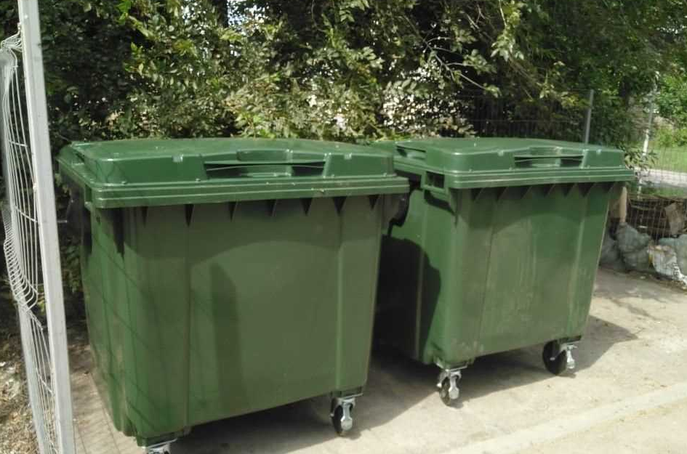
Коммунальное хозяйство в 2025 году
Финансовое управление
Администрации Белокалитвинского района
Расходы на разработку проектно-сметной документации на рекультивацию загрязненных земельных участков (полигонов ТКО) в 2025 году составили 8 712,6 тыс. рублей (в том числе 8 259,5 тыс. рублей областного бюджета)
В 2025 году в Белокалитвинском районе было приобретено (с участием областных средств) и размещено 402 контейнера для на накопления твердых коммунальных отходов
Коммунальное хозяйство

Slide 46
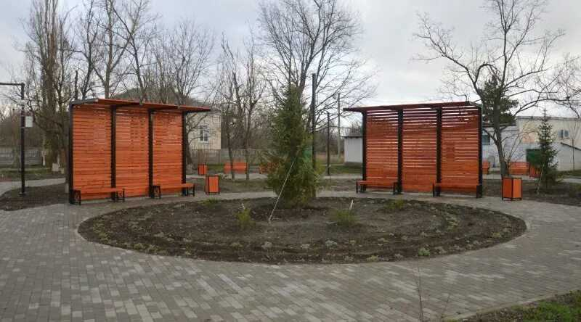
Благоустройство в 2025 году
Финансовое управление
Администрации Белокалитвинского района
Коммунальное хозяйство
Расходы на благоустройство в Белокалитвинском районе
в 2025 году составили 53 229,8 тыс. рублей

Slide 47
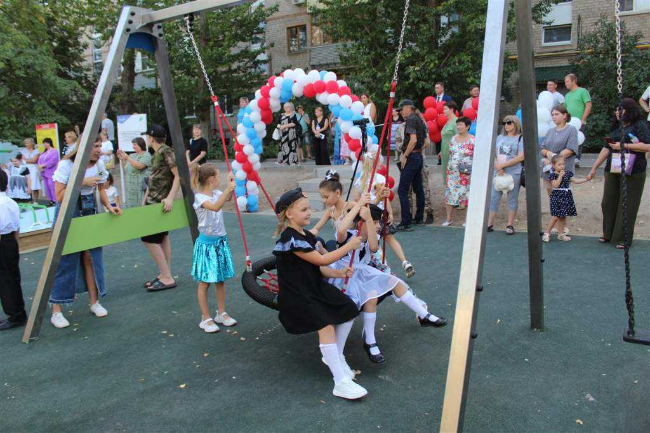
Благоустройство в 2025 году
Финансовое управление
Администрации Белокалитвинского района
на приобретение детского игрового оборудования, спортивного оборудования, малых архитектурных форм для последующей установки на детских площадках направлено
12 655,8 тыс. рублей
В 2025 году с участием областного софинансирования было открыто четыре новых детских площадки в г. Белая Калитва на улицах:
- Российская
- Энтузиастов
- Энгельса
- Льва Толстого

Slide 48
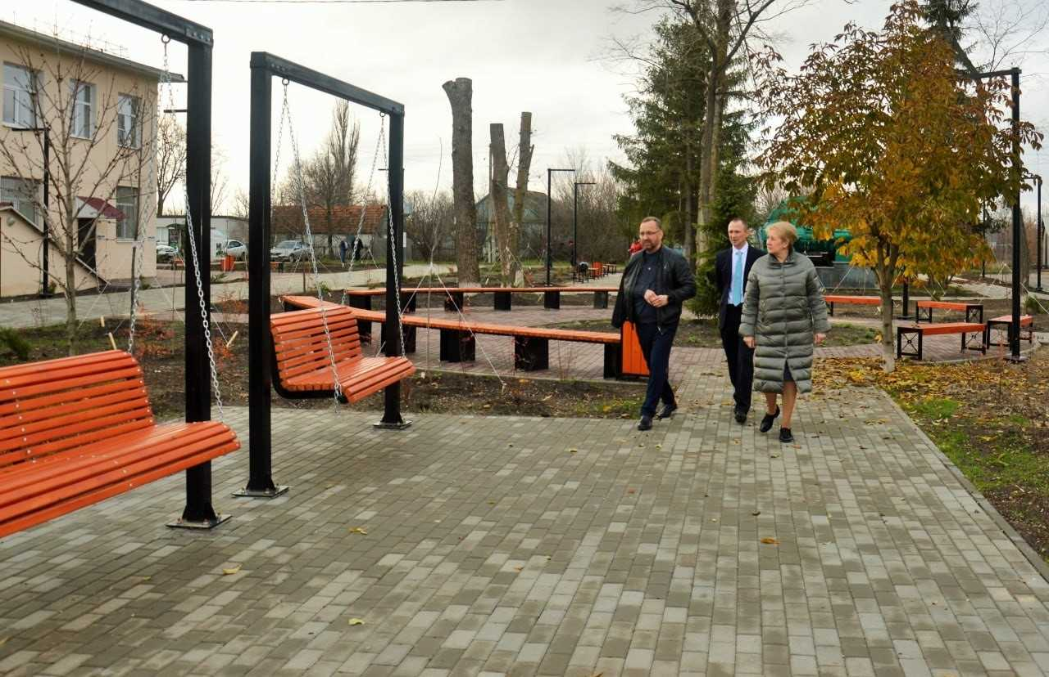
Благоустройство в 2025 году
Финансовое управление
Администрации Белокалитвинского района
Коммунальное хозяйство
Благоустройство сквера в х. Ильинка Белокалитвинского района – 38 355,5 тыс. рублей;
Благоустройство пляжа в п. Мельничный Белокалитвинского района – 2 218,5 тыс. рублей

Slide 49

Исполнение бюджета Белокалитвинского района в 2025 году в сфере охраны окружающей среды составило 9 247,2 тыс. рублей
Финансовое управление
Администрации Белокалитвинского района
ликвидация несанкционированных свалок в сумме
9 197,5 тыс. рублей
организация детско-юношеского экологического движения в сумме
49,7 тыс. рублей

Slide 50
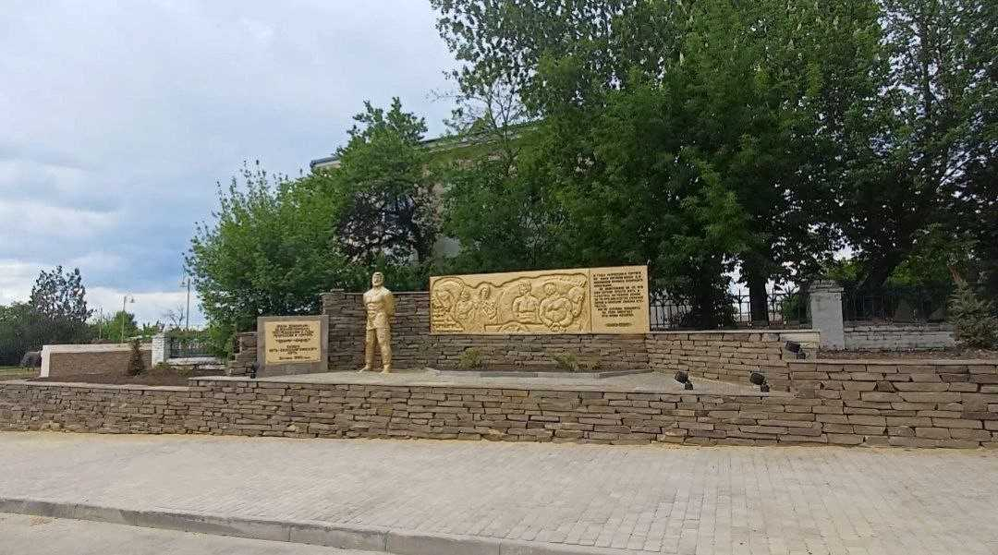
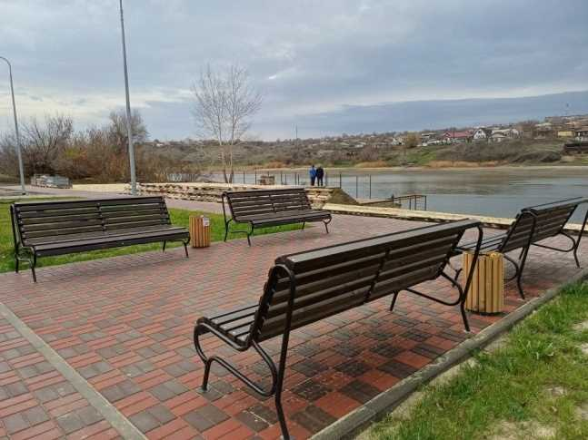
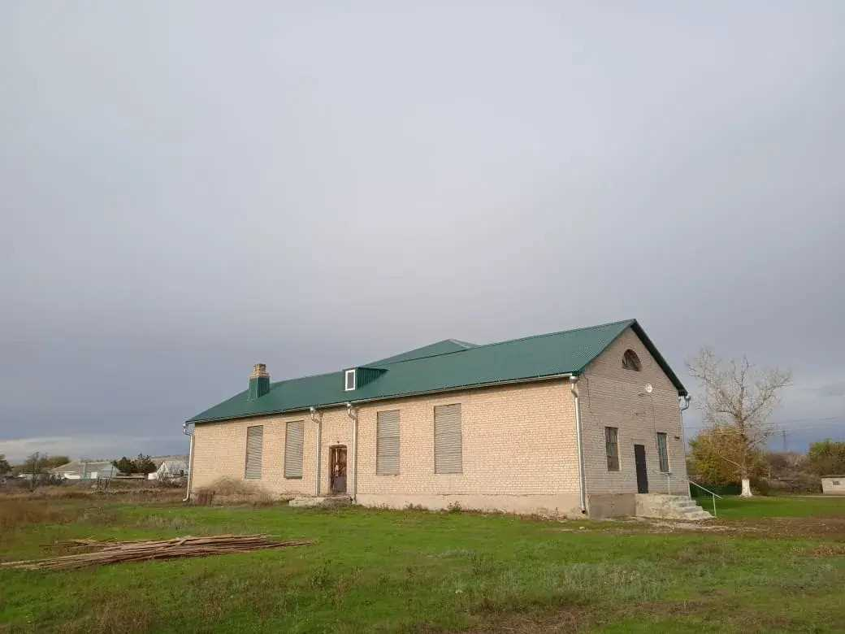
Инициативное бюджетирование – форма непосредственного участия жителей в решении вопросов местного значения Проекты, реализованные в 2025 году:
Финансовое управление
Администрации Белокалитвинского района
Благоустройство земельного участка по адресу: Российская Федерация, Ростовская область, Синегорское сельское поселение, п.Мельничный, ул.Береговая, земельный участок № 1б
Капитальный ремонт кровли здания Какичевского СДК Богураевское сельское поселение, х.Какичев, ул.Центральная,44
Капитальный ремонт скульптурной композиции «Жертвам политических репрессий», расположенной в 10 м на север относительно ориентира: г.Белая Калитва, ул.Большая, д.11

Slide 51

Финансовое управление
Администрации Белокалитвинского района
Общий объем предоставленных в 2025 году МБТ бюджетам поселений составил 916 985,7 тыс. рублей,
в том числе:
Наименование программы Муниципальная программа "Обеспечение доступным и комфортным жильем населения Белокалитвинского района" | Сумма, тыс. рублей 353 501,5
Муниципальная программа "Обеспечение качественными жилищно-коммунальными услугами населения Белокалитвинского района" | 104 341,4
Муниципальная программа "Развитие культуры и туризма" | 1 971,7
Муниципальная программа "Охрана окружающей среды и рациональное природопользование" | 15 086,7
Муниципальная программа "Развитие транспортной системы" | 178 538,7
Муниципальная программа "Муниципальная политика" | 100,0
Муниципальная программа "Управление муниципальными финансами района и создание условий для эффективного управления муниципальными финансами поселений" | 208 297,0
Муниципальная программа "Формирование современной городской среды на территории Белокалитвинского района" | 53 229,8
Муниципальная программа "Комплексное развитие сельских территорий" | 200,0
Реализация функций иных органов местного самоуправления Белокалитвинского района | 1 718,9

Slide 52

Финансовое управление
Администрации Белокалитвинского района
Объем межбюджетных трансфертов
бюджетам поселений в 2025 году
тыс.рублей
Наименование | 2024 год | 2025 год
ВСЕГО: | 696 033,3 | 916 985,7
За счет средств областного бюджета | 630 868,0 | 842 703,6
За счет средств бюджета района на софинансирование областных субсидий | 8 245,8 | 16 525,1
Иные межбюджетные трансферты за счет средств бюджета района, из них: | 56 919,5 | 57 757,0
на оказание финансовой поддержки поселениям на обеспечение первоочередных и социально-значимых расходов | 5 483,6 | 2 493,0

Slide 53
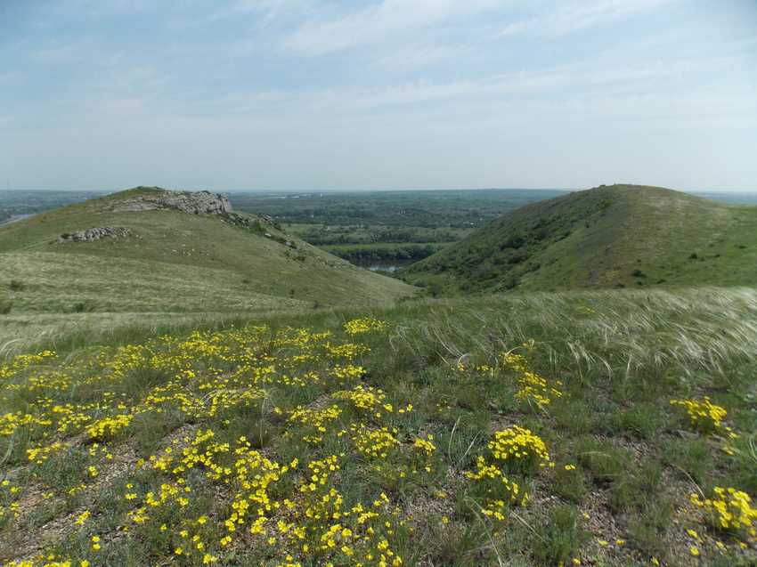
Финансовое управление
Администрации Белокалитвинского района
В 2025 году оказана финансовая поддержка поселениям на обеспечение первоочередных и социально-значимых расходов в сумме 2 493,0 тыс. рублей
тыс. рублей
Литвиновское с.п. | 1300,0
Нижнепоповское с.п. | 300,0
Синегорское с.п. | 893,0

Slide 54


Финансовое управление
Администрации Белокалитвинского района
БЛАГОДАРИМ ЗА ВНИМАНИЕ!
http://www.fin-bk.ru/

